Slide 1
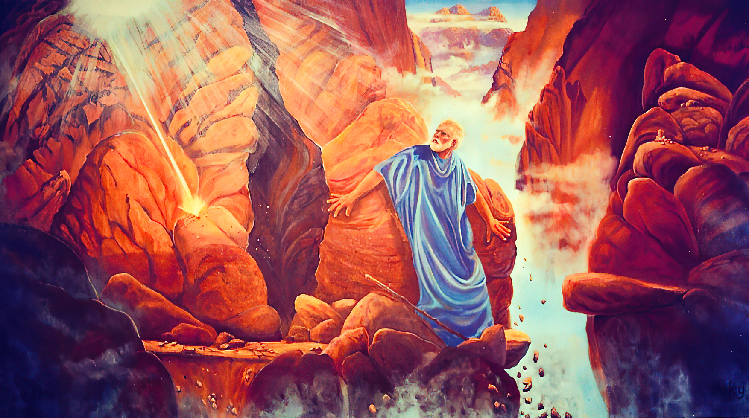
“GRANTANGI, SORI MI YU GLORI”
Les 12 fu 20 September 2025

Slide 2
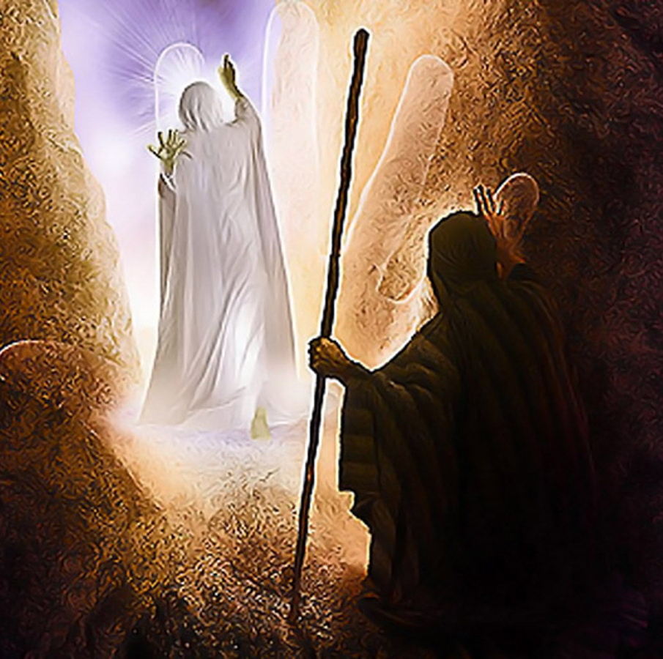
“Masra psa na en fesi, a taki,” Masra, Masra Gado,di abi kenade nanga switi fasi, furu pasensi, owktu furu bun nanga tru, di abi kenade gi dusun, di e gi pardon fu ogri nanga te sondu fadon. Noiti ai krin a sondari, ma ai go na den baka fu luku a takru du fu den pa na den pikin nanga den pikin ,pikin ini a lo di e meki dri nanga fo”
Eks. 34:6,7

Slide 3

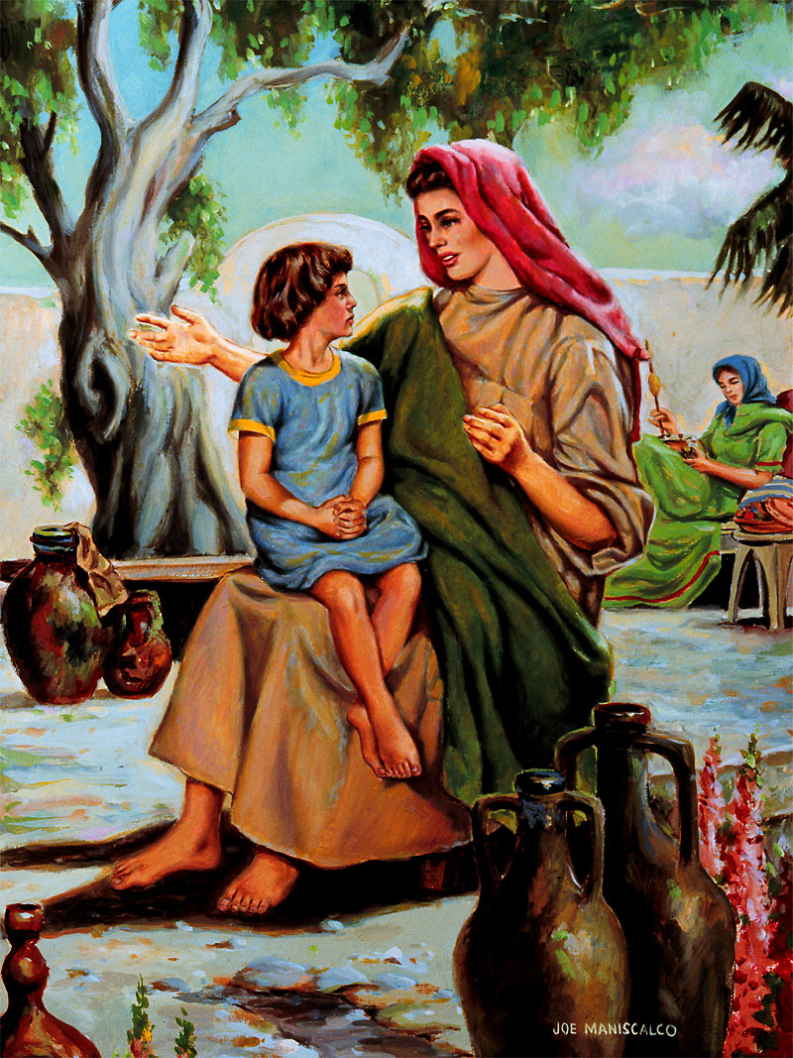
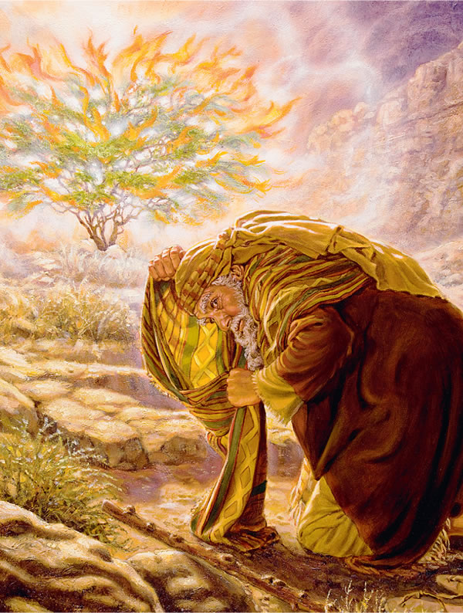

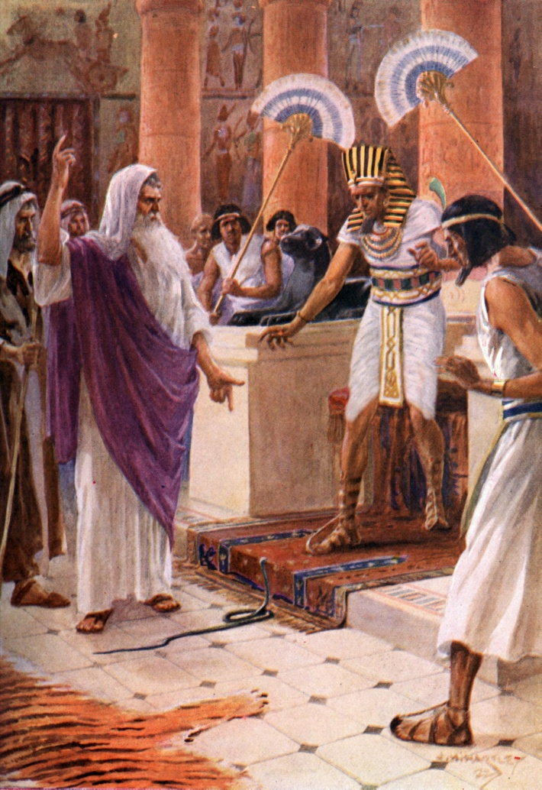
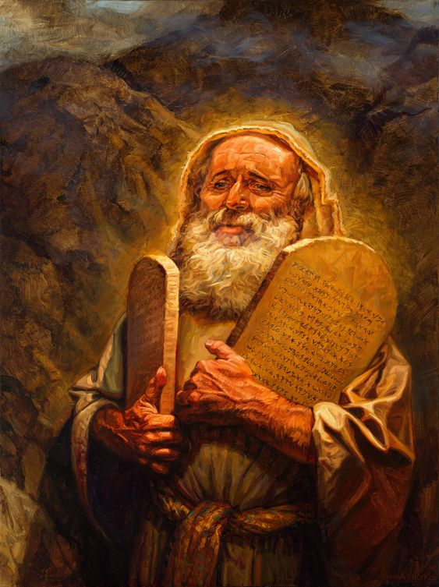






No wan dege-dege ben de. Gado nanga Moses ben tron bigi mati.
A sani disi no psa ini wan dei. A ben wan safri – safri waka. A bigin di a ben pikin, di en ma ben ferteri en fu a ferwondru Gado di den ben e dini.
Ini den difrenti leisi di ben ben miti na a bergi Sinai, den ben tron moro tranga mati. A tan gro teleki a dei di Gado kari Moses fu rostu.
Den kapitri 33 nanga 34 fu Eksodes skrifi a spesrutu momenti ini a bigi waka makandra disi : Moses aksi fu si a glori fu Gado.
Gado nanga Moses:
  Miti nanga Gado ( Eks. 33:7-11)
  Leri fu sabi Gado moro bun ( Eks. 33: 12- 17)
A glori fu Gado:
  A winsi fu sabi a gloti fu Gado.( Eks. 33: 18 - 23)
  A fisiun fu a glori fu Gado.( Eks. 34: 1 – 28)
  San a si fu a glori fu Gado tya. ( Eks. 34 : 29 – 35)

Slide 4

GADO NANGA MOSES

Slide 5

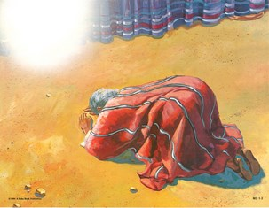
MITI NANGA GADO
A de nanga makandra fu Gado nanga Moses ben gro moro-moro
Gado kari en na a busbusi di ben e bron
Moses si fa Gado fon den gado fu Egepti
A ben de getoigi di a Redi se ben prati fu fri Israel
A luku fa Gado tyari Israel go na Sinai
Den tan 40 heri dei makandra tapu a bergi
A libi makandra fu den tan gro moro, ala dei
Gado Yeye meki Moses skrifi Yop nanga Geineses
“Te Moses ben go ini a tenti, a bigi postu fu wolku ben kon na gron. A ben tan na a mofodoro ,di MASRA ben taki nanga Moses” (Eksodes 33:9)
Moses miti nanga Gado ini a tenti, pe a ben taki nanga en ai na ai.( Eks. 33: 7-11).
Fu poti en bun: a taki" ai na ai" no wani fu taki dati den si densrefi na skin fasi, ma a wani bedoi, dati den ben e taki makandra leki fa tu sma ben sa taki. (ala di Moses noiti si Gado fesi).
Moses tron wan getrow dinari fu Gado.( Hebrei 3:5) . Wan faya ini a dungru di no ben e dede, leki wan profeitiman di ben de wan eksempre.

Slide 6


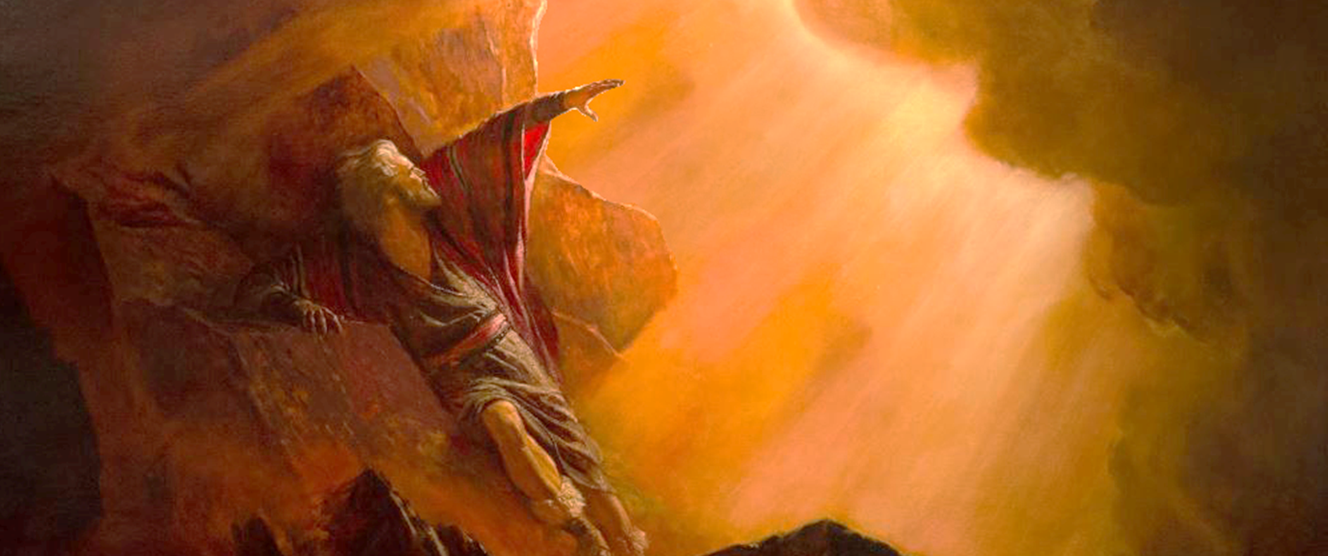
FU SABI GADO MORO BUN
“Efu yu abi prisiri nanga mi, leri mi yu pasi, dati mi kan sabi yu, dati yu tan feni prisiri ini mi. Memre dati a folku disi na yu pipel.” (Eks. 33:1-13)
Di Gado taigi Moses, dati A no ben sa waka nanga a folku go na Kana-an ( Eks. 33: 1-3) wan moi tori bigin. ( Eks 33:12-17):
Gado
Moses
Gado
Moses
Moses
Gado
Yu na mi mati, mi abi prisiri nanga yu
Efu a de so tru, leri mi yu pasi, sofasi mi kan sabi yu
Mi sa go nanga yu. Dan mi sa gi yu rostu
Efu yu no go nanga wi, no meki wi kmoto dya
Efu yu no kon nanga wi,fa sma sa sabi dati yu abi prisiri nanga mi?
A bun, mi sa du san yu aksi, bika mi abi prisiri nanga yu, mi e si yu leki wan mati
Moses ben tan 40 dei nanga Gado. A ben kisi den tin Komandi. A ben si fa a ben musu meki a Tenti. Now ete wan leisi a ben de na Gado fesi. A ben de afkati gi a pipel. A ben gersi dati a ben sabi Gado her bun. Bika a ben e taki wan mati fasi nanga en. Fa a ben musu sabi En ( Eks. 33: 13)? Fa yu owktu musu sabi En?

Slide 7

A GLORI FU GADO

Slide 8


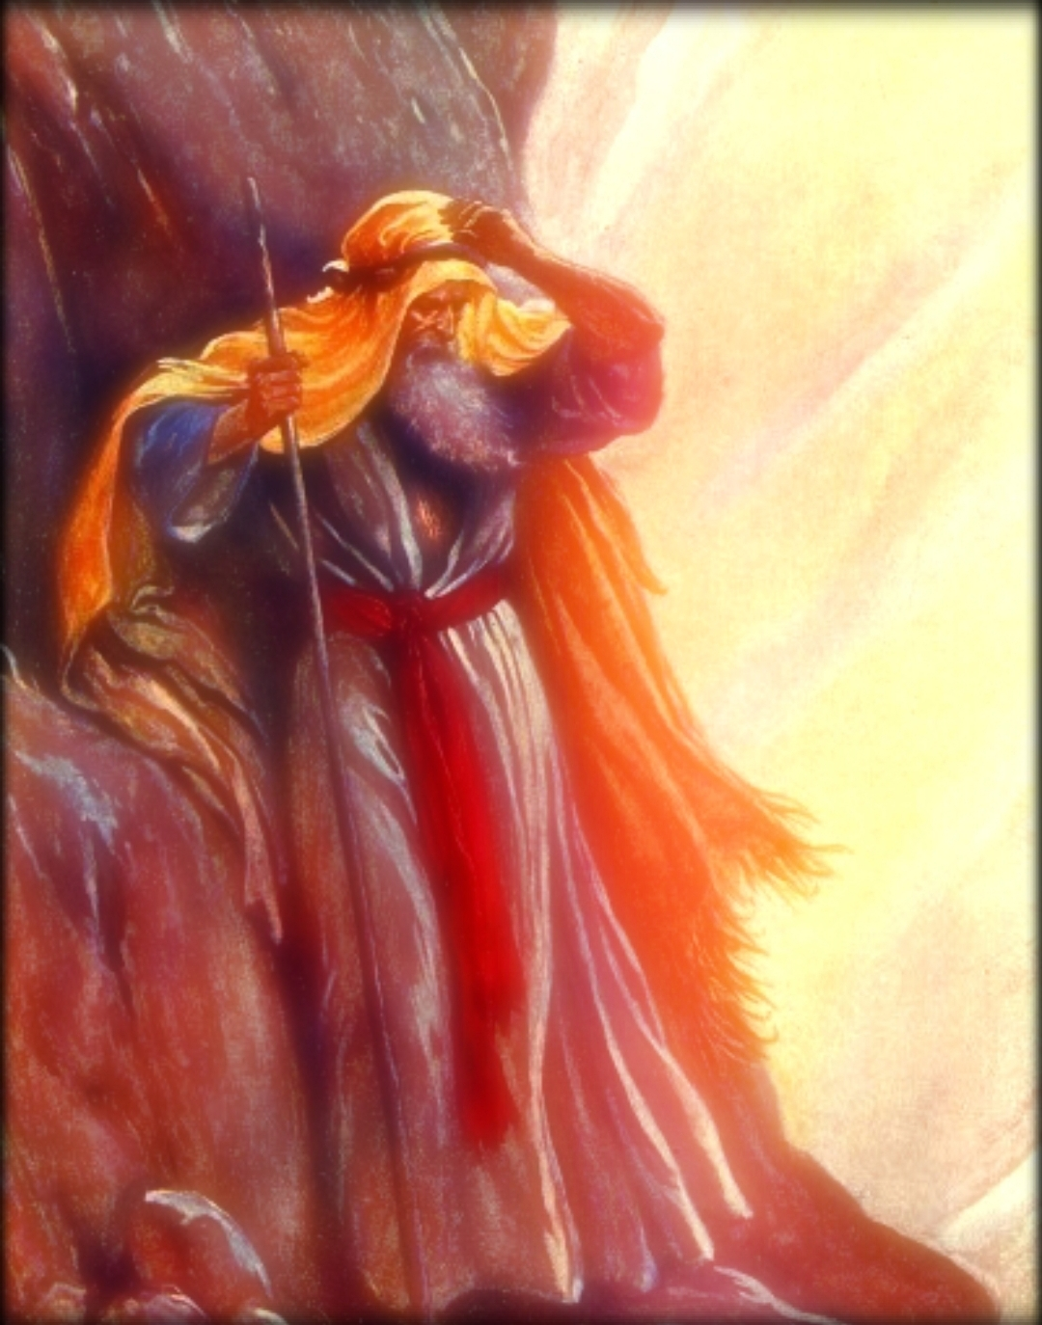
A WINSI FU SABI A GLORI FU GADO
“Dan Moses taki,” Sori mi yu glori.” (Eks. 33:18)
Moses aksi : Sori mi yu glpri.
(Eks. 33: 18)
Gado piki: Mi sa sori yu mi bunati.
( Eks. 33 : 19)
A glori fu Gado na en bunati.sobu en maniri
San Gado sori en, ben de en maniri. ( Eks. 34: 6,7)
Ellen White e poti na tapu , dati a glori fu Gado de fu gi en pikin krakti; brasa sondari di drai den baka gi sondu, owktu sorgu dati alasani di de fanowdu de , fu den drai fu tru.
So, wi “glori" na fu sori a maniri fu Gado ini wi libi. ( 2 Kor. 1: 12;3: 18).
Te wi luku na a kroisi, wi abi a moro bigi kon krin fu a glori fu Gado, en bunati nanga en maniri.

Slide 9

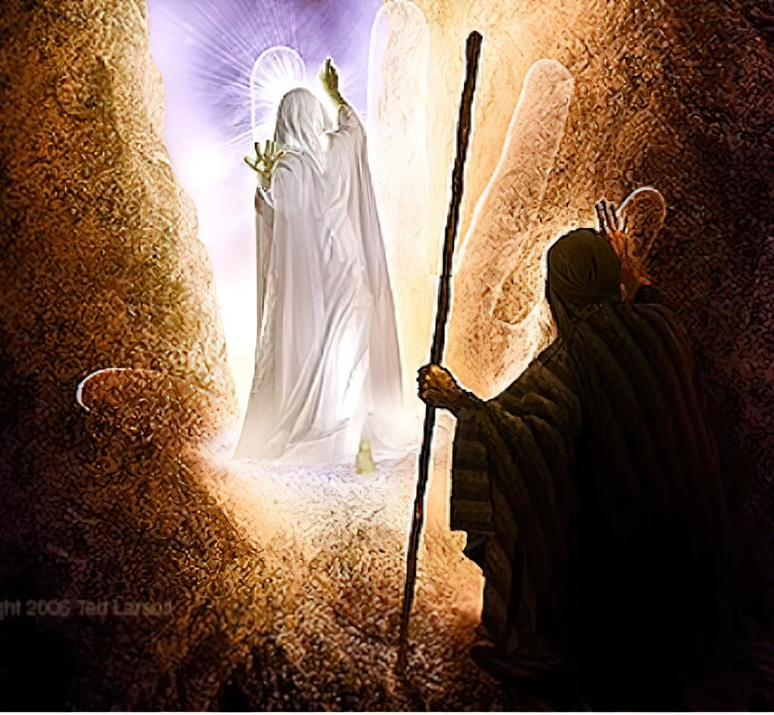
A FISIUN FU A GLORI FU GADO
“Dan a psa fesi Moses, a taki ,” MASRA, MASRA, a Gado di lobi nanga switi maniri, di no gow fu kisi atibron, di furu nanga lobi nanga getrow.” (Eks. 34:6)
Gado sori en glori na Moses ini a okasi di e meki seibi, di a go na tapu a bergi Sinai. Sortu ten nanga fu sainde , Moses sori ensrefi na Gado?
1
2
3
4
5
6
7
Fu kisi a fundamenti fu a ferbontu. (Eks. 19:3-7)
Fu piki san a pipel ben wani , owktu fu kisi fu sabi san Gado ben wani na Sinai. ( Eks. 19: 8-14)
Fu kisi nyun sabi. ( Eks. 19: 20-25)
Fu kisi den tra kebot ( Eks. 20 :21; 24: 3)
Fu kisi den Tin Komandi di Gado finga srefi skrifi, nanga a prentyi fu a Tenti. ( Eks.24:12,18;32 :15)
Fu de afkati fu a sondu fu a gowtu pokin kaw. ( Eks. 32:30)
Sofasi Gado ben kan sori en a glori fu En e'n kisi nyun ston nanga den Tin Komandi. ( Eks.34: 1-5)
A fisiun fu a glori fu Gado ben de karta fu a eigi brotyas fu a maniri fu Gado.( Eks. 34: 6,7). Na a pikin faya disi fu a lobi fu Gado, Moses anbegi.( Eks. 34:8;1 Yoh.4:19). Tefu kba Gado meki a ferbontu nanga Israel kon tranga agen e'n gi pardon fu a pikin kaw.

Slide 10

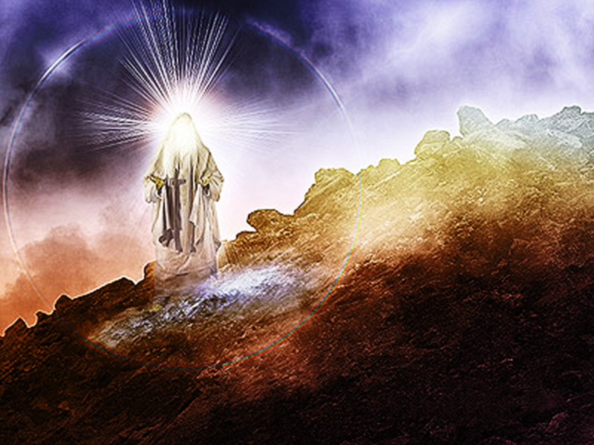
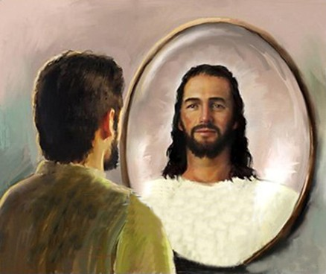
SAN AI TYA TE YU SI A GLORI FU GADO
“Di Moses saka kon fu a bergi Sinai nanga den tu plata ston fu a ferbontu ini en anu , a no ben sabi dati en fesi ben e brenki, fu di a ben taki nanga Gado.” (Eks. 34:29)
Moses ben taki nanga Gado “ ai na ai", furu leisi na fesi, ma teleki a ten dati, noiti en fesi ben brenki. San ben de trafasi now ? Marki, moro fara, dati a kenki ben tan wan heri pisi ten. ( Eks. 34: 34,35).
Now Moses ben sabi Gado moro bun.A mati fasi kon lepi. A ben denki a glori fu Gado e’ n a glori ben frander en.
Di Pawles e taki abra a tori disi ai aksi wi fu du leki Moses , sobu denki a glori fu Gado, fu tron san En de. ( 2 Kor. 3:12-18).
Moses a wan model di e sori , san Gado kan du gi wi efu wi gi en okasi fu frander wi maniri, fu seti wi kon ini a prentyi fu a gadofasi fu en.

Slide 11

EGW (In Heavenly Places, August 22)
“Gado bari Moses fu a grannegre disi? . Moses no aksi disi fu di na bemui ben e trusu en . A ben abi wan marki fu miti.A ben si dati nanga en eigi krakti, a no ben sa kan du a wroko fu Gado wan bun fasi. A ben sabi dati efu a ben si a glori fu Gado krin, a ben sa kisi krakti fu go moro fara nanga a bigi wroko disi, no nanga eigi krakti, ma nanga krakti fu Masra Almakti. En heri sili ben angri fu Gado;a ben wani fu sabi moro fu En,dati a ben kan firi a Gado firi nanga en, ini ala nowtu noso bruya. A no ben prakseri ensrefi da no datii meki Moses ben wani si a glori fu Gado. A enkri sani di a ben wani , di a ben winsi na fu gi en Mekiman moro betre grani”

